Slide 1

信息安全治理：
创造新的战略竞争机遇
孙 强
中国电子信息产业发展研究院信息化管理培训中心
赛迪顾问股份有限公司
sun6869@21cn.com
© 2003 赛迪培训 版权所有

Slide 2

基本内容
现实难题
我们的观点
信息安全治理的理念
赛迪培训整体方案体系
赛迪培训 CCID Training

Slide 3
信息安全治理缺失的若干事件
首都机场电脑系统故障 ；
南京火车站电脑售票系统发生故障；
广东省工行因系统故障，全线停业一个半小时；
深交所证券交易系统宕机事件等。
同一类型病毒接二连三在全球范围泛滥 。
一项研究表明，15年来，每年在信息安全方面的预算上涨了17倍，但实际花费却增长了120倍。

Slide 4
主要原因一：信息安全管理和风险管理缺失缺失
最新的一份安全报告称："各类令企业损失惨重的安全违规事件追究到最后是人所造成的，并且发展成为物理安全和人员的问题。IT安全部门试图用技术方法来解决这些安全问题，但这是行不通的。"

Slide 5
主要原因二：错位
信息安全建设项目领导者错位.
安全应用方案和业务需求之间逻辑错位。

Slide 6
主要原因三：各自为证
缺乏统一的、全局的信息安全战略规划
信息安全战略规划普遍缺少科学方法论的指导

Slide 7
主要原因四：信息安全决策的技术经济论证不足
技术上的先进性和可行性
财务上的实施可能性
经济上的合理性和有效性。

Slide 8
主要原因五：利益冲突和信息的不透明
利益相关者包括部门利益之间的利益冲突
信息的不透明

Slide 9
主要原因六：重硬件购买，轻培训和咨询服务
缺少专业分工，基本是自建、自用、自我服务，不愿花钱买专业化培训和咨询服务，从而造成信息化建设效率低下。

Slide 10
到底需要什么样的方法或机制来管理或治理信息安全呢？
政府和各行各业对信息安全的重要性有了认识，相关的标准规范正在形成，投资力度在加大，安全技术、产品、市场在发展，多数企业机构正在制定符合不同业务信息系统和网络安全等级需要的综合性安全策略和计划。
但是，我们为什么依然没有安全感呢？！到底需要什么样的方法或机制来管理或治理信息安全呢？
有没有贯通业务需要、风险控制和安全技术这三者之间的桥梁？

Slide 11
我们的观点
总结经验和教训，我国的信息化建设问题从总体上来说不是技术问题。
没有安全的信息化工程就是“豆腐渣”工程
信息安全治理创造新的战略竞争机遇。
安全意识与教育培训是目前重中之重的工作。

Slide 12
信息安全治理的定义
一套能够涵盖组织信息安全制度安排的机制，它包括治理机制和治理结构，这种制度安排通过建立和维护一个能够持续改善的框架体系来保证信息安全战略和组织的业务目标精确校准，并且和相关的法律和规范一致。

Slide 13
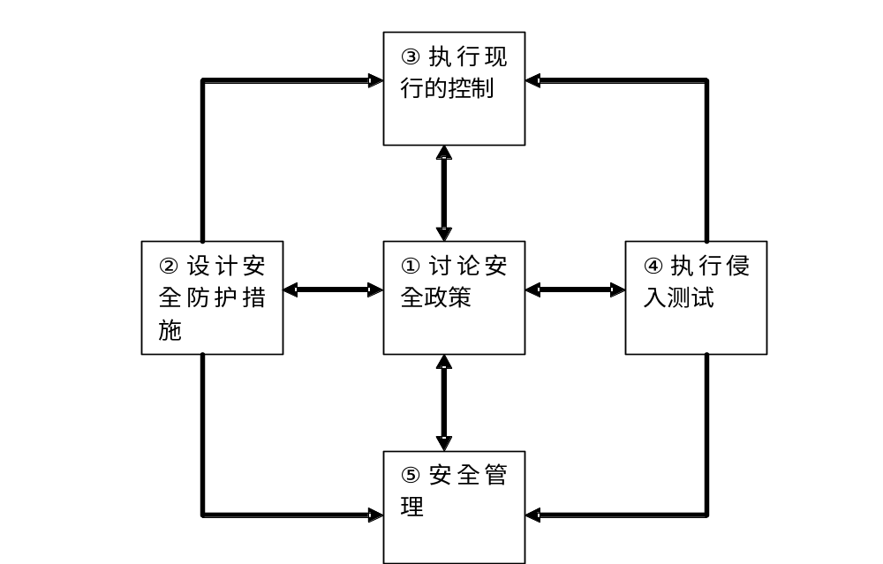
有效的安全需要主动及时的制度安排
“测试和修补” 的方法
Notes:
通过执行安全管理职能，提高防卫能力和完善政策建立安全机制，来连续地监控和测试基础设施和环境的隐患和响应速度

Slide 14
谁应该关注信息安全治理，关注什么？
所有利益相关各方均应参与信息安全治理过程。
最高管理层（董事会）和执行管理层必须对应从企业的信息安全治理所抱的期望有清晰的共识。

Slide 15
最高管理层（董事会）和管理执行层应该做些什么？
理解信息安全治理的必要性
确保根据IT治理框架进行信息安全治理
采取最高管理层（董事会）级的行动
采取管理执行层级的行动

Slide 16
信息安全治理的必要性
  风险和威胁真实存在并有可能给组织造成重大影响
  有效的信息安全需要上层管理者到下层员工一致的、统一的行动；
  IT投资额巨大但容易投向错误方向；
  文化和组织因素同等重要；
  必须建立并执行准则和优先级；
  必须向电子交易对方证实自己的信用；
  需要向与系统有利害关系的各方证实系统安全的可靠性；
  安全事故可能暴露于公众；
  可能导致相当大的对公司声誉的损害。 返回

Slide 17
确保根据IT治理框架进行信息安全治理
  IT与商业紧密相连，实现商业目标，最大化商业收益；
  IT资源被可靠地使用；
  正确管理与IT相关的风险。返回

Slide 18
采取最高管理层（董事会）级的行动
  及时了解信息安全状况；
  确定方向，驱动方针和战略，定义全局风险概况；
  提供进行信息安全治理所需的资源；
  赋予管理者以责任；
  确定优先级；
  支持变革；
  定义有关风险意识的文化价值；
  获得内部和外部审计师的保证；
  要求管理层进行信息安全方面的投资，确定可测量的安全提升措施，并监督和报告其执行效果。
  返回

Slide 19
采取管理执行层级的行动
  编制信息安全方针政策；（制定方针政策）；
  确保每个人清楚知道并了解其责、权、利。（角色与责任）
  识别威胁，分析弱点和适度关注本行业的惯例；
  建立安全基础设施；
  开发安全和控制框架。该框架由标准、评测、实务和规程组成（设计）
  决定可用的资源，对可能的对策排序，实施组织可以接受的最优先对策。及时实施并维护解决方案；（实施）

Slide 20
采取管理执行层级的行动（续）
  建立评估措施，查明安全隐患并纠正它们；做到及时发现、审查所有已存在的或被怀疑的不安全之处并按规定处理它们；确保采取的行动符合政策、标准和可接受的最低的安全级别；（控制）
  定期评审和测试；
  实施入侵检测和突发事故演习；
  宣贯保护信息的必要性，提供安全运作信息系统所需技巧的培训，对安全事故的快速反应。安全评测和实务方面的教育对组织安全程序的成功特别重要；（宣贯，培训和教育）
  确保安全被作为系统开发生命周期过程必不可少的一部分考虑，并在这个过程的每个阶段明确考虑安全问题。 返回

Slide 21
怎样全面理解信息安全治理？
可用来发现信息安全状况的问题
可用来发现管理执行层怎样看待信息安全的问题
可自我评价信息安全的实务准则

Slide 22
用来发现信息安全状况的问题
  上一次管理执行层关注安全相关的决定是什么时候？管理执行层多长时间参与一次安全方案的改进？
  管理执行层知道谁负责安全吗？负责人自己知道吗？其他人都知道吗？
  当碰到安全事故时，人们这么认为吗？人们忽视它吗？他们知道怎样处理它吗？
  事后处理还是事前预防安全问题？
  …… 返回

Slide 23
可用来发现管理执行层怎样看待信息安全的问题
  企业明确信息安全相对于IT和安全风险的定位吗？企业趋向于避免风险还是接受风险？
  用于信息安全的费用是多少？用于哪些方面？怎样花费的？上一年进行了什么项目提高信息安全？
  上一年多少员工接受了安全培训？管理层多少人接受了培训？
  组织怎样发现安全事故？怎样向上级汇报这些事故？管理执行层采取什么行动?
  管理执行层如何准备从主要的安全事故中恢复吗？
  有否涉及所有上述问题的安全工作程序？负责人的职责清楚吗？ 返回

Slide 24
可自我评价信息安全的实务准则
  管理执行层知道最新的安全问题和最佳实践吗？
  其他人在做什么，企业怎样正确处理与他们的关系？
  行业最佳实践是什么，本企业怎样与其比较？
  管理执行层清楚表明和宣贯企业对信息安全的需求吗？
  管理执行层认为企业将投资多少用于信息安全的提升？
  管理执行层知道最新的安全问题和最佳实践吗？
  其他人在做什么，企业怎样正确处理与他们的关系？
  行业最佳实践是什么，本企业怎样与其比较？
  管理执行层清楚表明和宣贯企业对信息安全的需求吗？
  管理执行层认为企业将投资多少用于信息安全的提升？
  ……… 返回

Slide 25
信息安全管理和信息安全治理
信息安全管理的目标是公司的信息及信息系统的安全运营，确定IT目标以及实现此目标所采取的行动。
信息安全治理是指最高管理层（董事会）利用它来监督管理层在信息安全战略上的过程、结构和联系，以确保这种运营处于正确的轨道之上。

Slide 26
信息安全治理的内容
与IT战略一致
交付价值
风险管理
绩效测量

Slide 27
怎样成功实现信息安全治理？
需要最高管理层（董事会）回答的问题
需要管理执行层回答的问题
采用最佳实践
思考并分析关键成功因素
使用绩效测量标准

Slide 28
需要最高管理层（董事会）回答的问题
  信息和信息安全对组织重要吗？如果是的，最高管理层（董事会）理解信息安全的重要性吗？
  最高管理层（董事会）制定了信息安全政策吗？如果有，该政策得到持续的更新吗？如果没有制定该政策，原因是什么？
  组织哪三项信息资产最关键？
  最高管理层（董事会）对这三项关键的信息资产的可用性、保密性和完整性的置信度有多高？
  在关键信息不可用、受到损害或遗失时，组织能继续运作吗？
  ....... 返回

Slide 29
需要管理执行层回答的问题
  风险评估是否考虑在关键信息不可用、泄密或遗失时，组织能继续运作？它包括从收入损失、失去客户和投资者信息几方面考虑的安全事故的后果吗？它测定信息基础设施失效的后果吗？
  IT安全风险是IT管理会议的常规议题吗？管理层一直在跟踪改进活动吗？
  最近一次发布信息安全政策声明是什么时候？
  政策声明包括：
  哪些是关键的信息资产？
  最高管理层（董事会）和管理执行层对信息安全的重视（“高层重视”）？
  已发现了什么风险？
  是否建立了管理风险的控制机制？
  控制和反馈程序？
    ……. 返回

Slide 30
采用最佳实践
  建立安全职责，协助管理者制定政策，并帮助组织实现这些政策；
  建立可测量的和易于管理的安全战略。该战略以标杆、成熟度模型、差距分析和持续报告绩效为基础；
  综合运用专家的知识，制订信息安全与风险应急方案
  制定清晰的方针政策和详细的指南，多和员工就该计划进行沟通，使每个人认可该计划，这就是善治的安全治理；
  基于管理规则授权，授权方式与业务风险管理相配合
  工作绩效评估包含安全绩效评估，并对此采取适当的奖罚措施。
  ………. 返回

Slide 31
思考并分析关键成功因素
  定期由第三方来评估安全政策和安全的体系结构；
  清楚定义风险管理责任人的任务和职责及管理层的责任；
  建立定义风险界限和容许的最大风险的政策；
  每隔一段时期由第三方进行更客观的安全战略审查；
  在制定政策时就考虑和确定政策的强制执行；
  采用一致的政策制定框架，指导政策的构思、制定、理解和遵循；
  榜样的力量是无穷的。管理层必须明白信息安全对于组织成功的关键意义，带头遵守有关规章制度，为所有员工树立起安全意识的榜样。
  返回

Slide 32
使用绩效测量标准
  没有引起公众困惑的事故；
  减少因为安全问题延迟新行动计划的数量；
  有保持依赖IT的关键业务流程连贯性的计划；
  自动监控重要的信息基础设施；
  员工在以下方面的进步可以测量：认识有道德的行为的必要性、系统安全原理和以道德的及安全的方式评估业绩
  返回

Slide 33
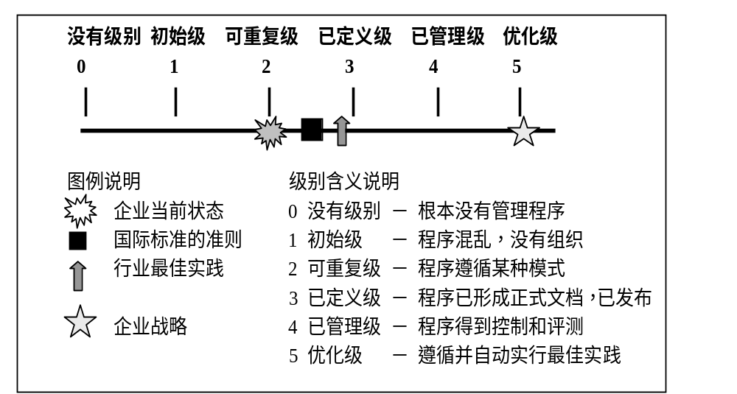
信息安全治理成熟度模型

Slide 34
信息安全治理成熟度模型的优点
  能以简单方式测定有关信息技术管理和安全管理方面的相对水平。
  使管理部门相对容易地依据等级制对自己定位，并找出需要改善安全管理的地方。
  有助于组织将主要精力投入到关键的管理方面。
  专业技术人员和管理层沟通信息安全管理问题时的共同语言。
  有助于确定组织的未来发展目标。

Slide 35
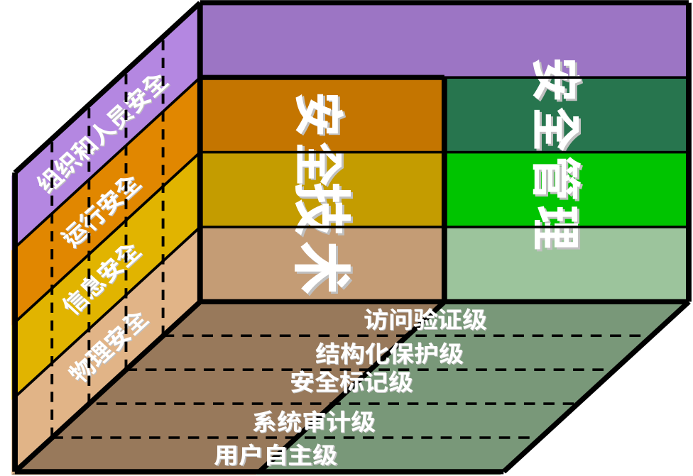
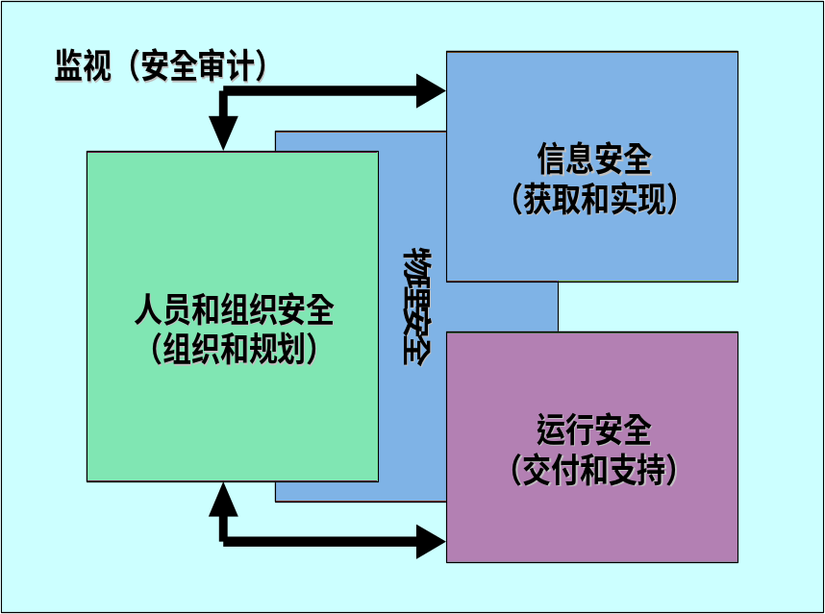
信息安全管理的重要性
信息系统安全防护模型
Notes:
信息时经过处理的数据， 对于组织有某种意义，因此信息是一种资产。
信息安全是指组织为保护其资产-信息免受多种威胁的攻击。但信息安全不是终极目的，其目的是为了保证组织业务的连续性，将损失降至最小，提高投资回报率-既最大限度地发挥投资的有效性。 这不仅对企业有意义，同时对各级机关及部门都有重要意义。
机密性-让未经授权的人无法访问信息。
完整性-保证信息及其处理过程的完整及正确性
可用性-保证经过授权的用户需要是可以得到信息， 如：您是一个银行的客户，您想用您的信用卡取钱时，您就应该得到您想要的钱，如果不能，可用性就无法保证。

Slide 36
解决方案：建立信息安全培训体系
纵观各类的信息安全规则，会发现其都具有一个共同点──进行培训。
将安全意识扩展为一种氛围。这就将焦点从强制性的安全策略转换为自主接受的安全策略文化，这也是实现信息安全目标的基本前提。

Slide 37
赛迪培训特色
目的性
针对性
实效性
创新性

Slide 38
赛迪培训组织体系
赛迪培训
外
合作伙伴
内
中国电子信息产业
发展研究院
中国信息化推进联盟

Slide 39
赛迪信息化管理培训的解决方案体系
一个中心：
IT治理
三个方向：
风险控制 管理需要 技术机制
六大系列：
IT服务管理方向；
IS审计、评估和监理方向；
信息安全管理方向；
管理信息化方向；
IT项目管理方向；
信息化战略规划方向

Slide 40
教育培训体系
4级安全知识：知识级培训、政策级培训、实施级培训、执行级培训。
涵盖4个领域：信息安全基础、信息安全管理、安全政策与规程、系统安全的生命周期。
3个阶段的培训：起始教育、继续教育、知识更新教育。
3种形式培训：公开课、特设课、海外课

Slide 41
总 结
不管一项技术有多先进，都只不过是辅助实现信息安全的手段而已。我们认为技术虽然重要，但是在信息安全领域中，安全源于管理。在信息安全的架构里，好的技术一定要在善治的信息安全治理机制的基础上。
感谢各位！

